Slide 1
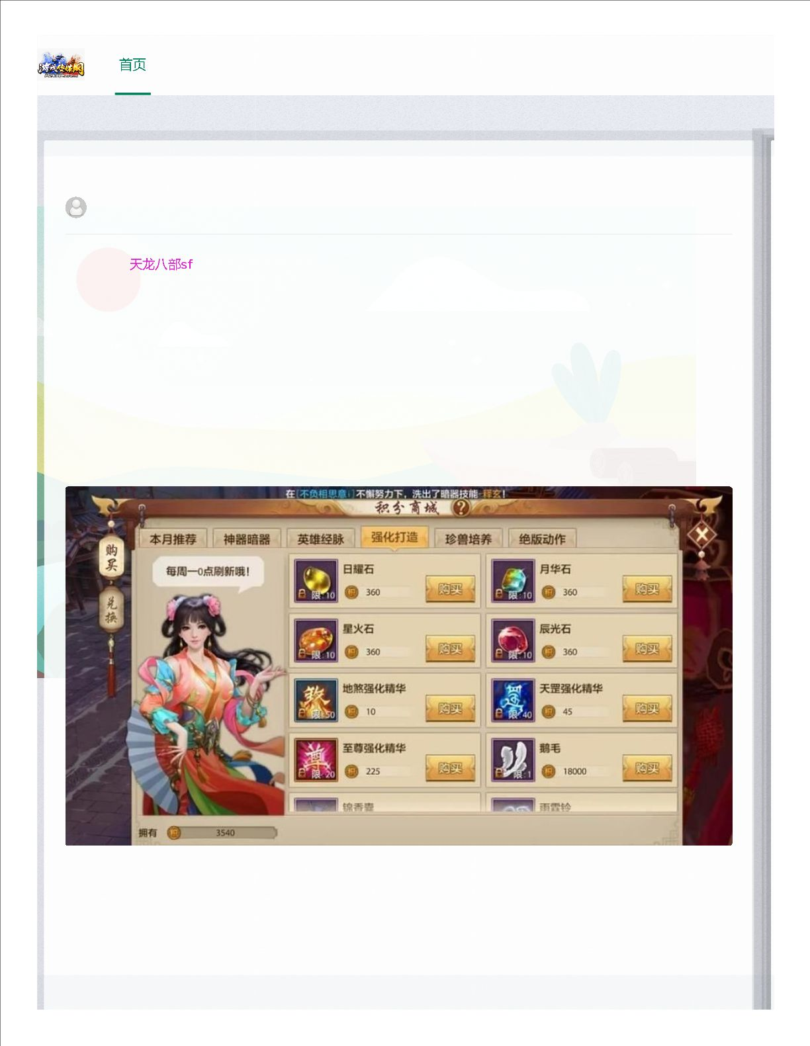
天龙八部SF全解析：差异、更新与平衡，玩家必看指南
魔域网奇迹2025-10-2405:21:230
各位玩
的玩家朋友们，咱知道玩这类游戏肯定有不少地方让你们觉着困惑。就想着给大伙总结点东西，
帮你们能更顺地玩下去。下面咱就好好聊一下天龙八部sf。
首先讲讲天龙八部sf的大体情况。sf，就是私服。天龙八部正版人气是挺高，这不就有些私服跟着冒头。这私服，
其实就是玩家自己搭设的网络服务器，并不是游戏发行方官方所负责运维的，它和官方版本会存在差异呢
咱得明白，其实玩sf它是处于什么状况呢。第一点差异呢
咱看的游戏更新层面来说。官方版本更新稳定，啥啥系统更新，新玩法添加都是有严格的节奏，人家官方团队努力
来做。但天龙八部sf，更新随意又无序，说不定还拖着不更啦。
咱第二方面说这个平衡情况，如果在正派官方版天龙八部里面，各种门派的技能属性会保持一个大体的均衡状态
的，可这sf版本里啊这些都得两说
第三呢就说游戏数据问题，正儿八经的官方正版天龙八部的话。玩家在里面的数据都是会严谨正规存好管理好但
是在sf版本，咋保障这方面就不敢说咯

Slide 2
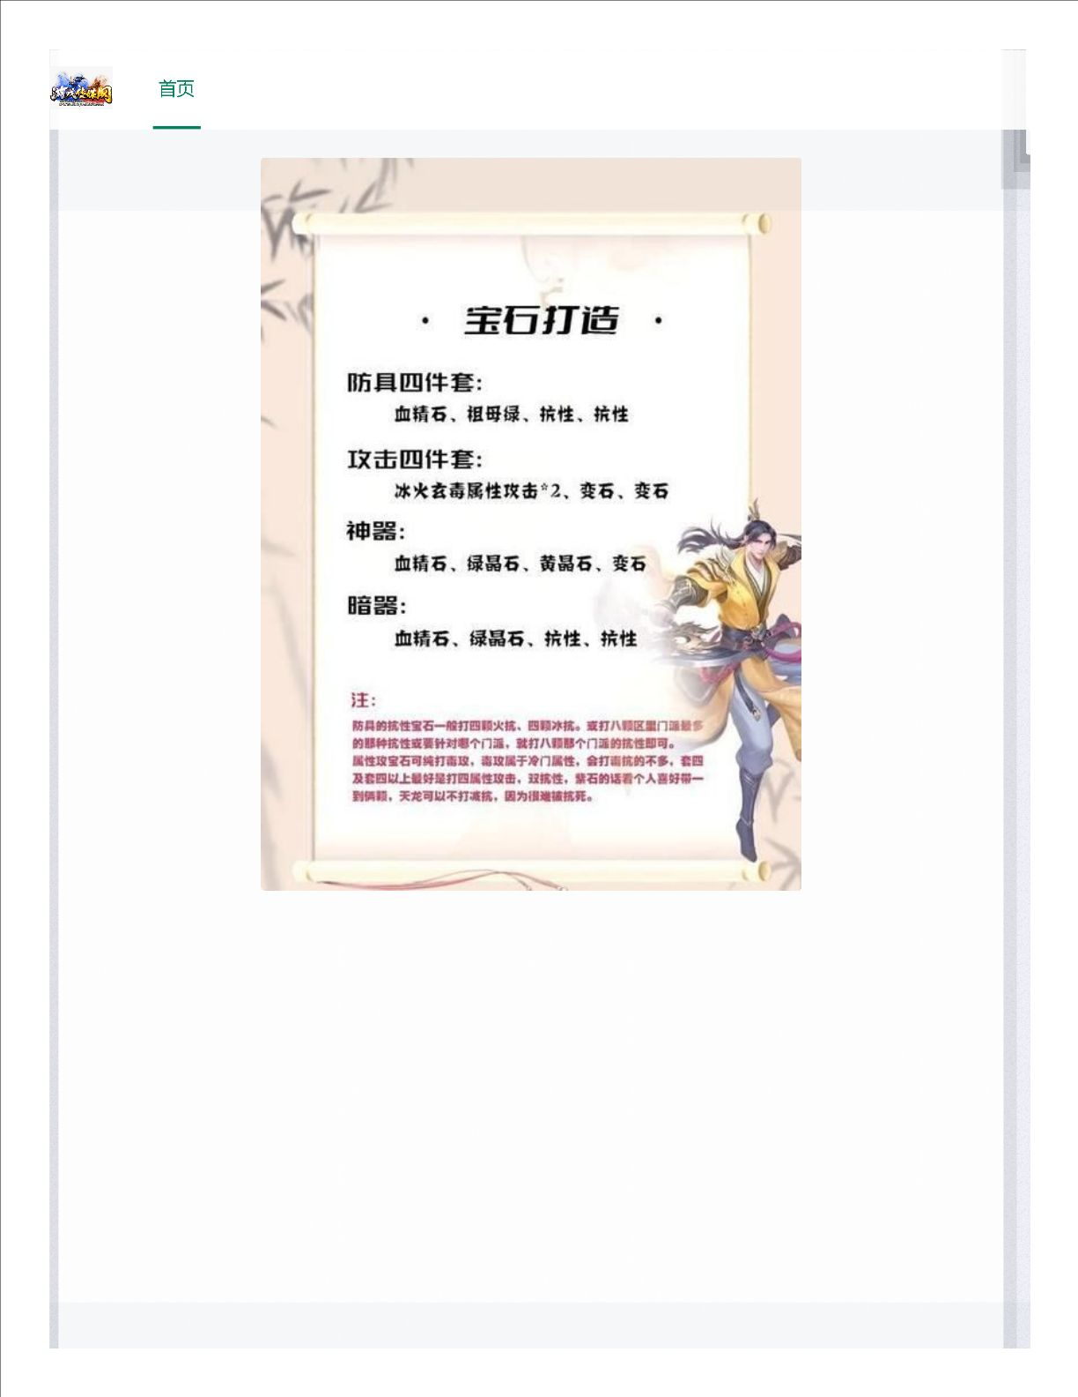
得先研究不同门派技能，得看出个门道知道差异门道。每个门派有着自己特异的路数有的擅长远距离攻击有的近
战强得很。你结合你操作习性定好入门门派
-其次要摸索主线支线这些任务门道技巧，通过这些慢慢摸索着熟悉地图各种资源在哪儿
-另外，得花精力去构建属于你自己厉害强大家伙，你看在打造武器装备属性加成方面就要花工夫
有些玩家常遇着的问题啊：

Slide 3
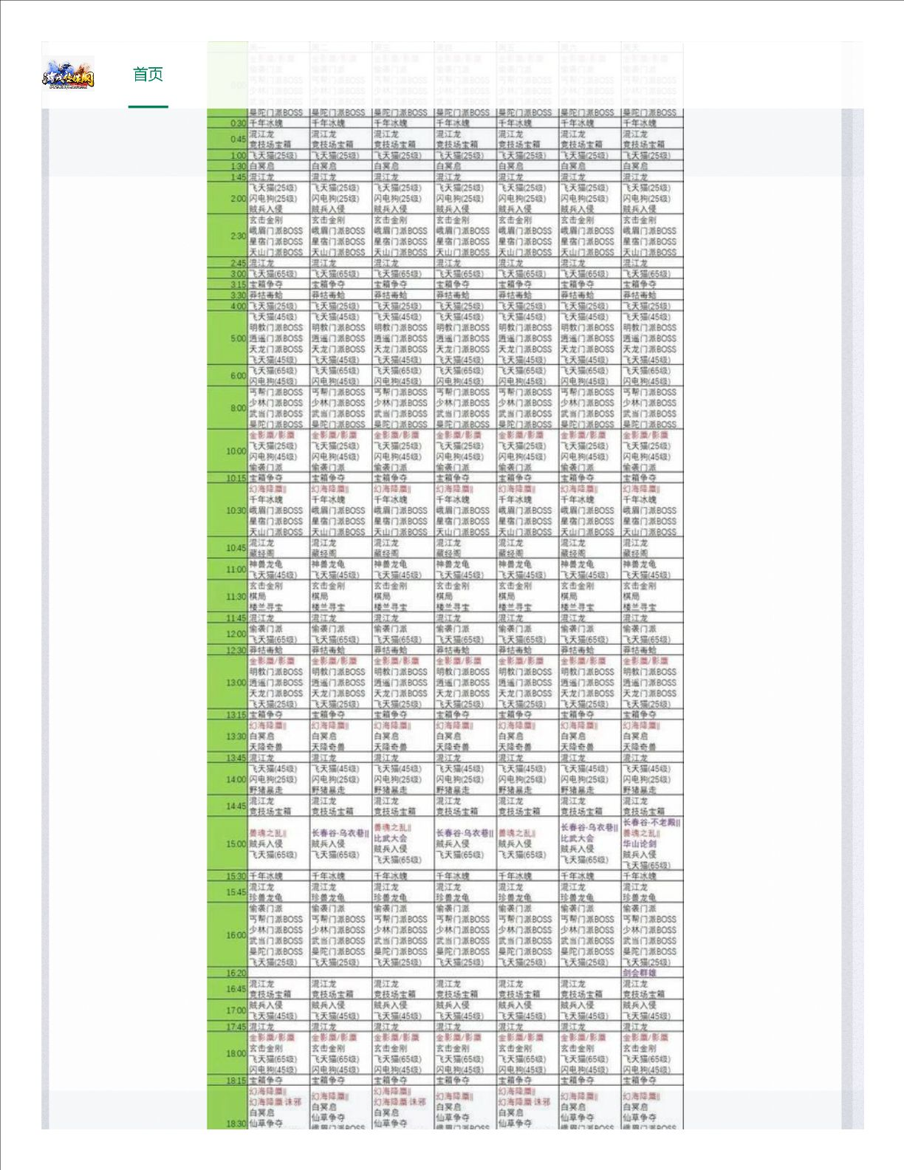

Slide 4
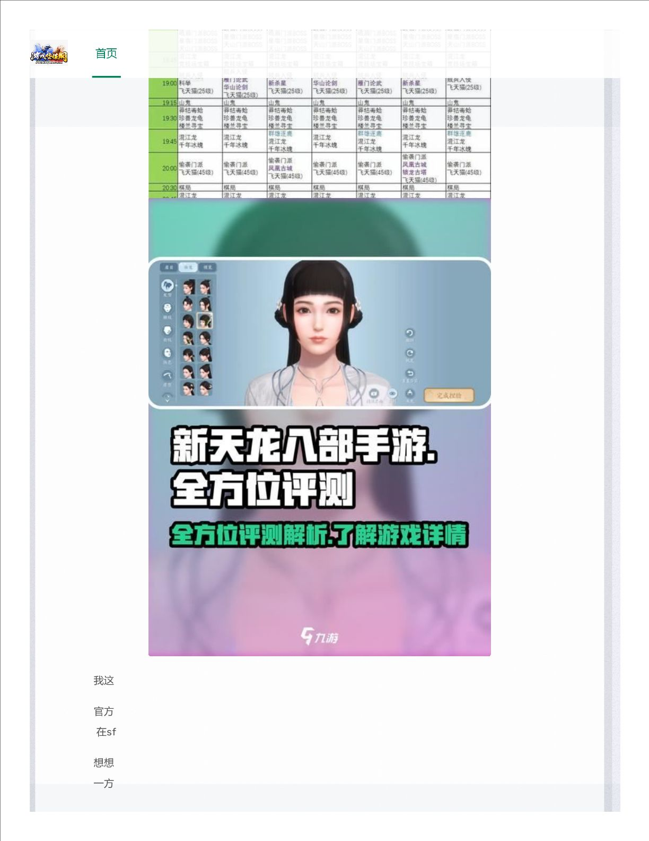
s
答：在天龙八部正式官版，有着规范练级的地图、任务让咱去刷经验。等级制度要求严。在这个那个sf里面嘛则
有可能用不同特别的方式。什么刷副本倍率、经验加成装备门槛等，特别不统一
问：
个sf的打擂台匹配之类得公平不合理
答：
服务器擂台匹配是讲究等级差不多这些的，规则标准设定相当科学，想在这个擂台上取得好成绩拼实力是
的话，规矩自定。可能不公平匹配一些优势者去欺负刚打擂台新手嘞
真有用；
大伙
天龙八部正是一部很不错的经典网游，这些私服啊虽然给咱开辟新途径些可能，但问题其实真不少。我们
面要享受不同体验，可要明白中间隐患啥。得自己斟酌个度玩玩能怎么更有意思自在呀
这些玩家

Slide 5
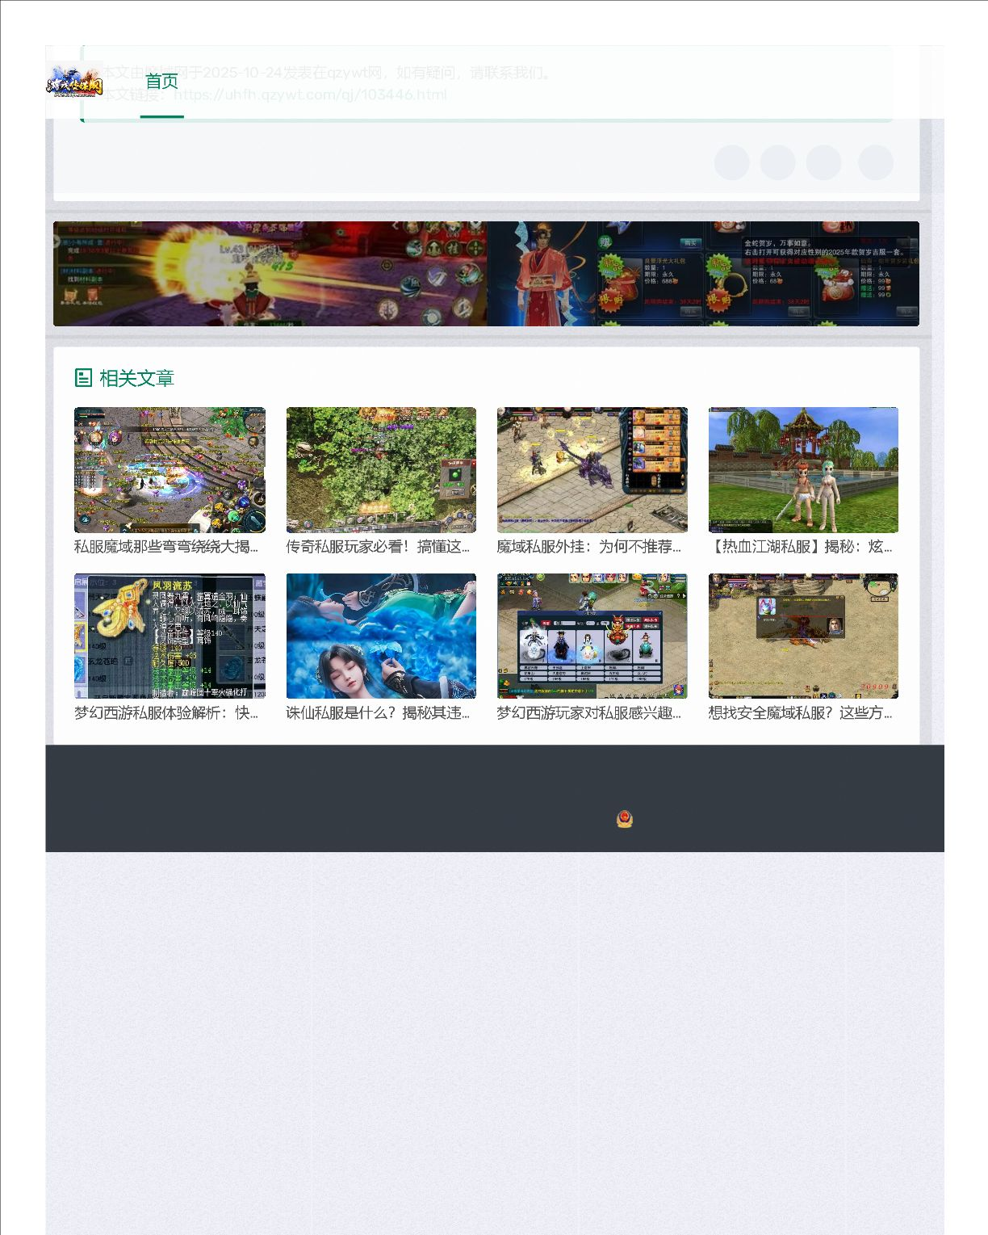
上一篇
下一篇
热血江湖私服解析：优势、玩法与官方版本差异全…
诛仙私服：畅快游戏背后的法律风险与避雷指南
本年度玩家首选找服平台-发布每日最新咨询，www.qzywt.com声明：有qzywt网为非盈利性网站，不接受任何赞助和广告；*注释：网
我们，将会尽快核实处理珍惜网络健康资源合理安排网络时间享受健康网络生活.
鲁ICP备2023037031号
鲁公网安备:44030602007802

